Slide 1
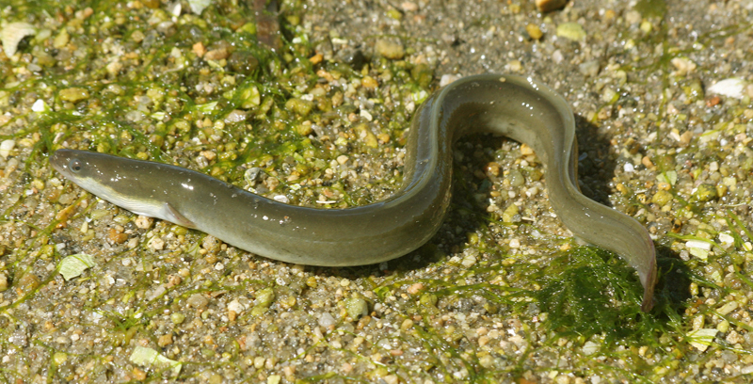
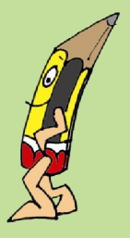
anguías
Mon Daporta
COUSIÑAS FEITAS NA CASA

Slide 2
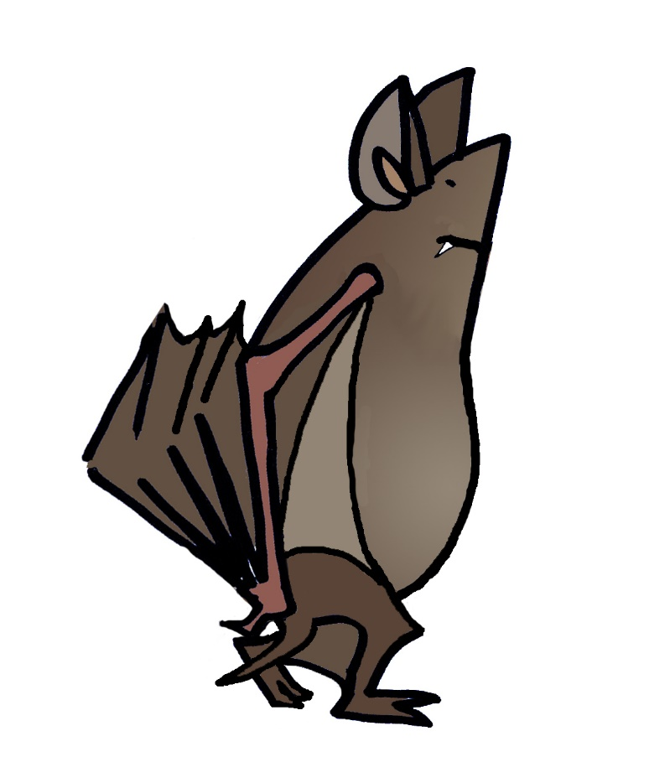
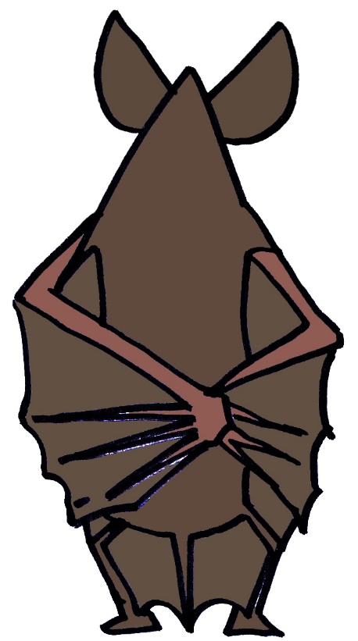
En canto remata un traballo, e queda sen ter que facer,

Slide 3
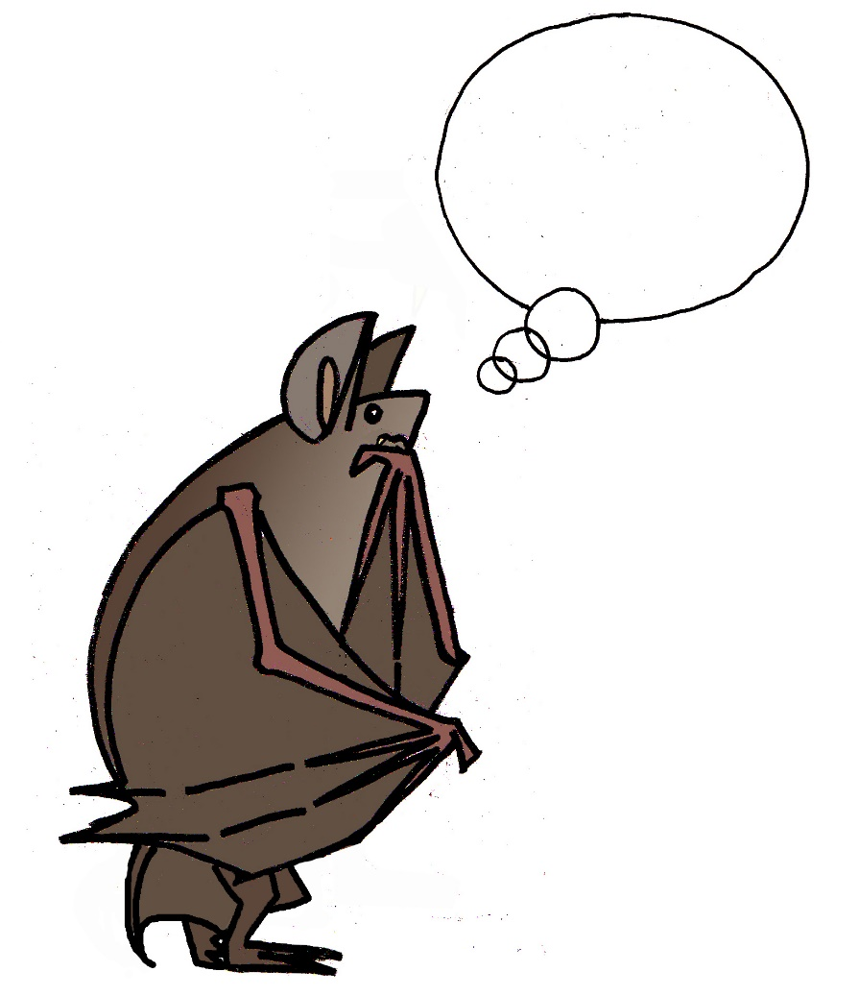
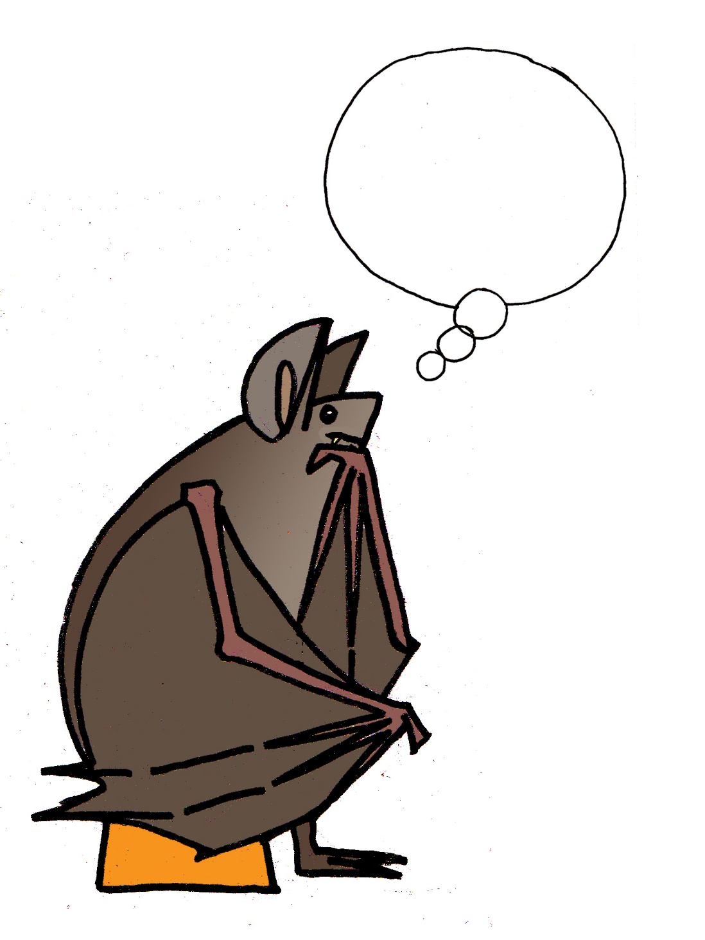
Roque remexe os miolos buscando en que se meter.

Slide 4
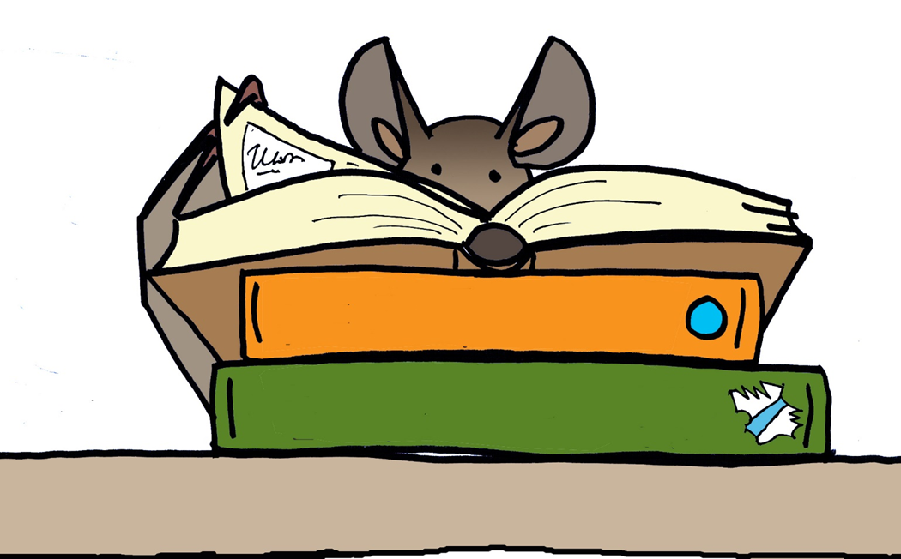
e desta acabou reparando, nunha cousa da que algo sabía,
en saber que pasa cun peixe que facía que non vía.

Slide 5
E meteuse nunha enleada que lle encheu unha morea de días

Slide 6
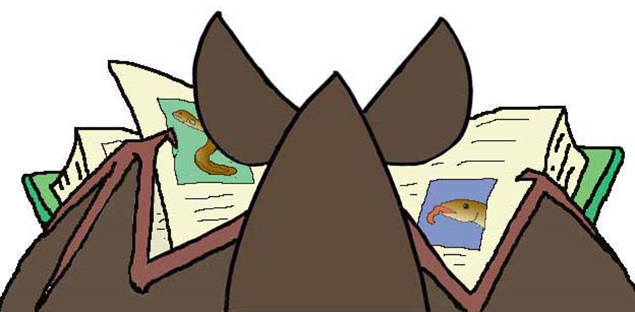
Os anguílidos (Anguillidae) son unha familia de peixes teleósteos eurihalinos (que toleran grandes variacións de salinidade da auga) que está formada por un so xénero, Anguilla.
Atópanse en augas tropicais e temperadas, a non ser no leste do Pacífico e no sur do Atlántico.
Moitas especies son catádromas (viven en augas doces e salobres –ríos, regatos, lagos, lagoas e esteiros- e cando completan o desenvolvemento, e acadan a madureza sexual, migran ao mar para desovar e morrer. Logo as larvas volven aos ríos).
estivo a ver, ler e aprender, canto poido, das anguías.

Slide 7
anguía
anguila
aingira
anguila
enguia
eel
anguille
ool
anguilla
As anguías, coñecidas tamén co nome de airoas e eiroas, teñen o corpo alongado, serpeforme, coa pel cuberta de escamas moi pequenas e dunha secreción mucosa que as fai moi esbaradías; as aletas dorsal, caudal e anal fundidas, semellan unha soa, longa, que percorre o lombo, o rabo e a metade de atrás do ventre,
Poden medir entre 60 cm, e case 2 metros (as femias adoitan ser máis grandes ca os machos e tamén viven máis tempo).

Slide 8
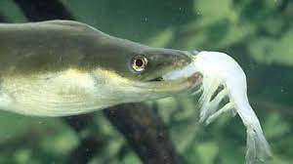
As anguías son carnívoras: Aliméntase de larvas de insectos, vermes, crustáceos, moluscos, peixes e restos.

Slide 9
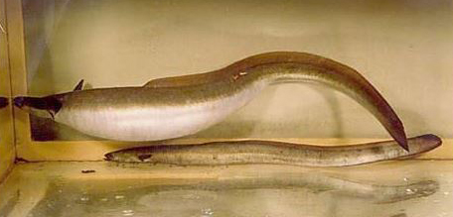
Reprodúcense por ovos que poñen, case todas, no mar.
As especies catadromas, cando acadan a madurez sexual, abandonan os ríos para dirixírense ao mar (no caso da anguía europea fai un percorrido duns 4.000 km para ir ao mar dos Sargazos) onde desovan e morren.
Diferencia de tamaño e de aspecto dunha parella de anguías xaponesas na etapa da reprodución. Arriba a femia e debaixo o macho

Slide 10
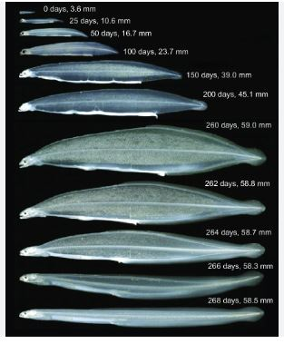
As anguías poñen un número moi grande de ovos, algunhas especies até 9.000.000 por femia, dos que nacen larvas moi pequenas (leptocéfalas) que viaxan aboiando nas correntes mariñas, ao tempo que van medrando e mudando, até chegaren á costa e ás bocas dos ríos.
Fases de desenvolvemento dunha anguía antes de chegar á costa

Slide 11
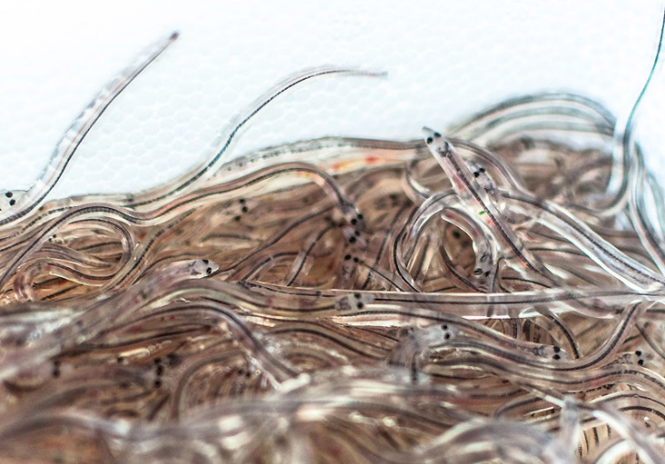
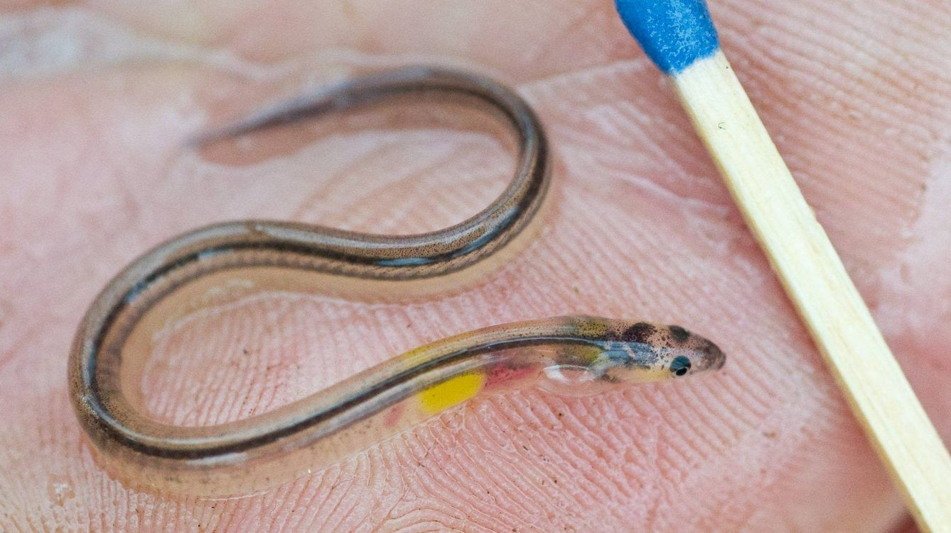
Cando chegan á costa, meses ou anos despois de naceren, miden uns 8 cm, remontan os ríos e fan unha derradeira muda na que pasan de meixóns a pequenas anguías que completan na auga doce o seu desenvolvemento.
Os meixóns, coñecidos nalgúns lugares como anguías de cristal, antes de mudar a pequenas anguías, son transparentes

Slide 12
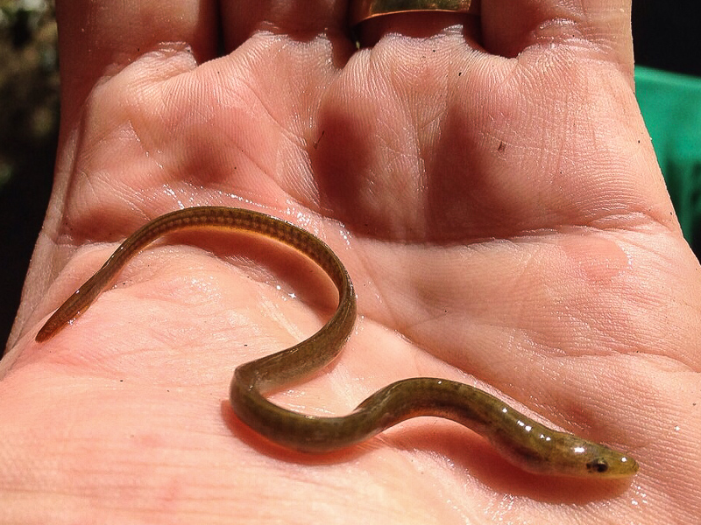
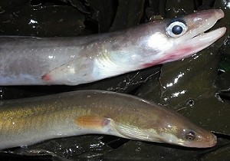
Anguía coa cor habitual
Anguía nova coa cor recén estreada
Anguía prateada, arriba na imaxe, amosando os cambios que sofre, cor da pel e tamaño dos ollos, antes de comezar a migración ao mar

Slide 13
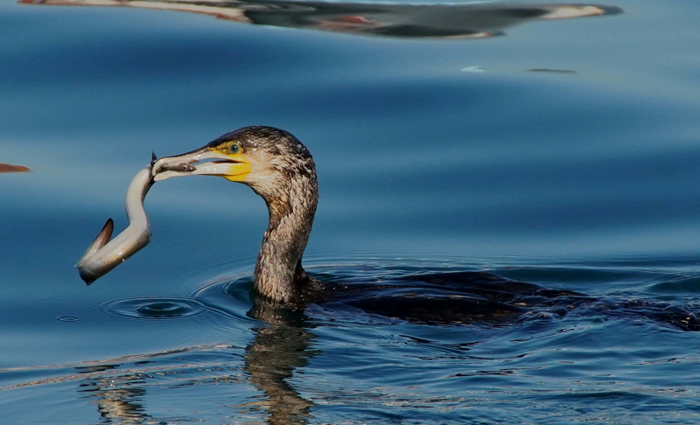
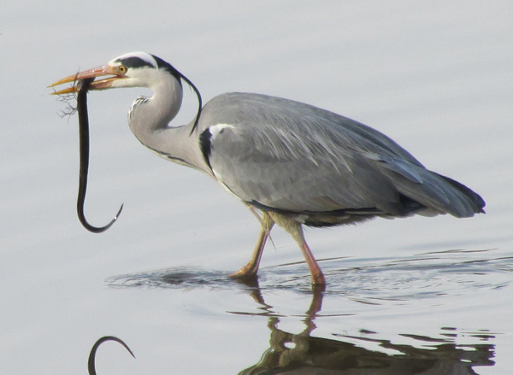
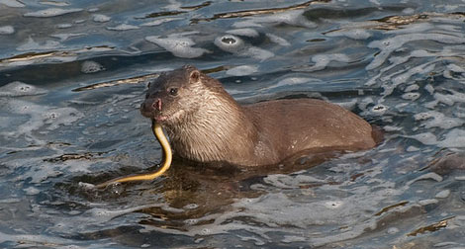
Ao longo do seu desenvolvemento son presa de aves e mamíferos acuáticos (garzas, corvos mariños, lontras,...)

Slide 14
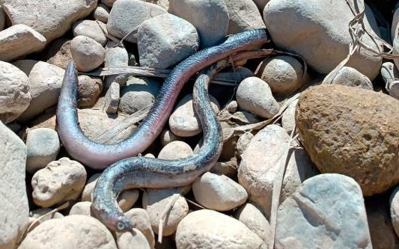
Nos últimos 40 anos do século XX a poboación de anguías reduciuse de forma moi alarmante, até perder un 95% da que era habitual. Entre as causas desta diminución atópanse a sobrepesca, a contaminación das augas, a presenza de parásitos e o aumento do número de obstáculos que atopan para remontar os ríos.

Slide 15
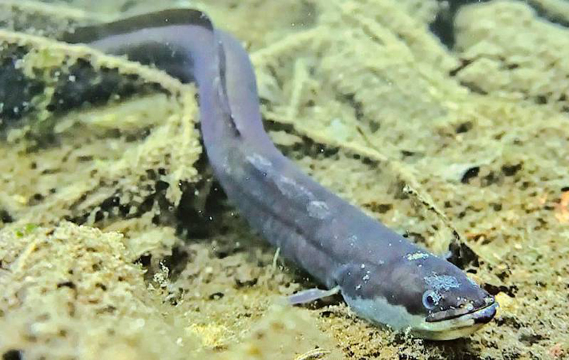
A esperanza de vida é moi variable, depende do sexo e da espécie, pode estar entre os 4 e os 20 anos. As femias adoitan vivir máis tempo ca os machos.
Unha anguía europea coñecida como "a anguía de Brantevik " din que viviu durante 155 anos no pozo dunha casa familiar en Brantevik , un pobo do sur de Suecia. Morreu en 2014.

Slide 16
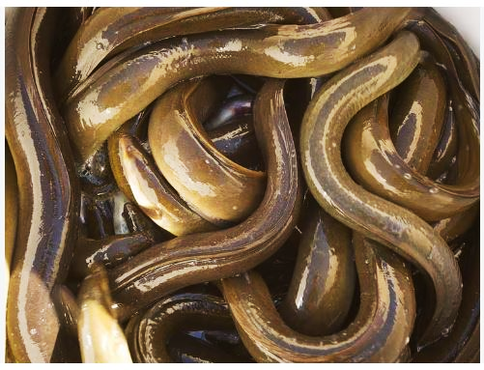
Polo seu aprecio como alimento, as anguías son obxecto dunha importante actividade pesqueira.

Slide 17
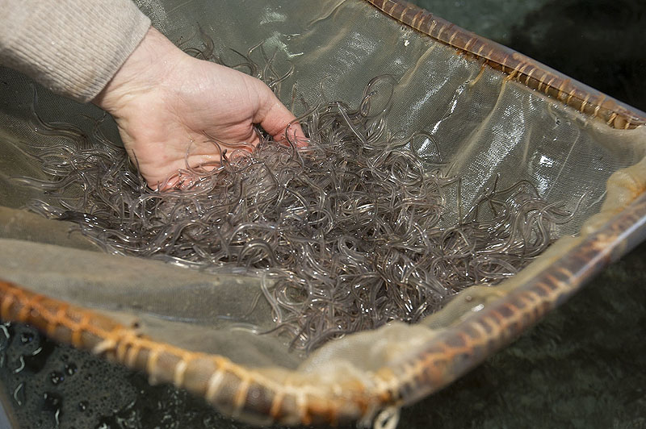
Péscanse os meixóns que son moi apreciados. Un kg de meixóns, no que poden entrar de 3.000 a 8.000 exemplares, pode acadar, en primeira venda, un prezo por enriba dos 1.000 euros.
A pesca de meixóns tamén é a causa dunha grande perda no número de anguías.

Slide 18
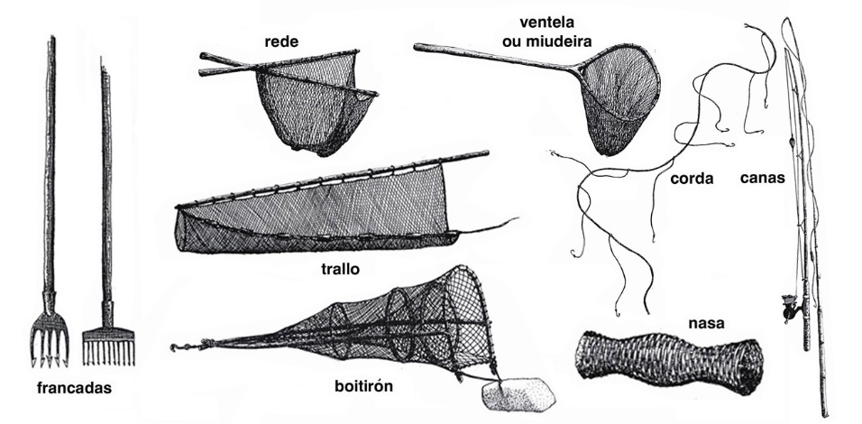
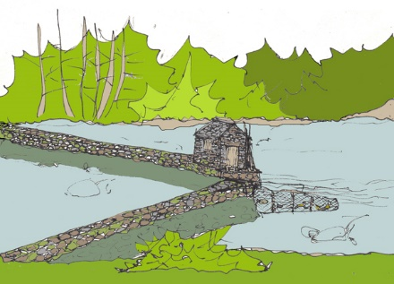
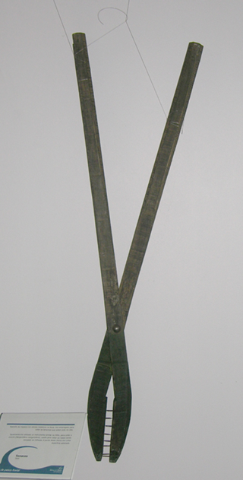
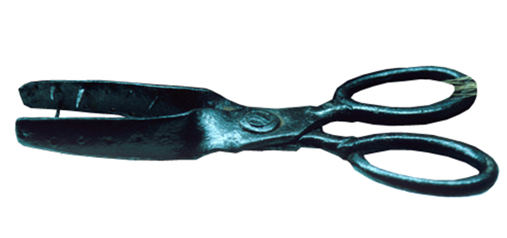
Para capturalas ideáronse diversas construcións, artes e aparellos. Antigamente pescábanse todo o ano -os meixóns, so no momento da súa chegada á costa (entre novembro e marzo)-.
Artes tradicionais empregadas nos ríos galegos para a pesca das anguías
Caneiro. Atranco para pescar
Tenaces e tesoiras para pescar anguías

Slide 19
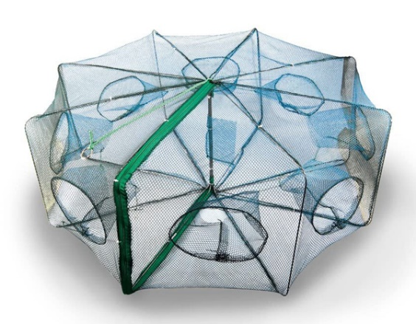
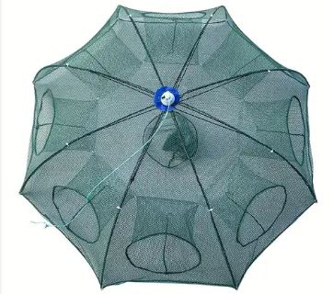
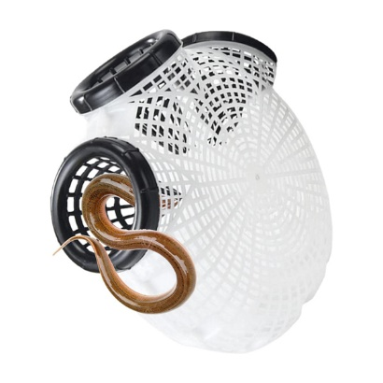
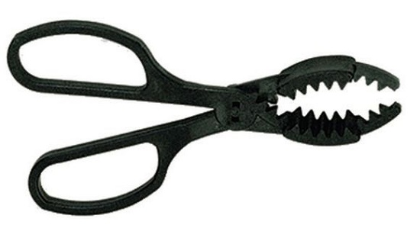
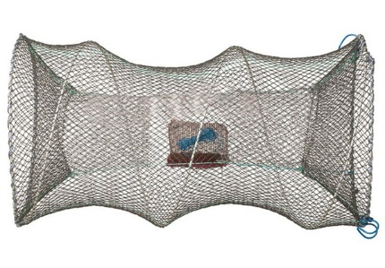
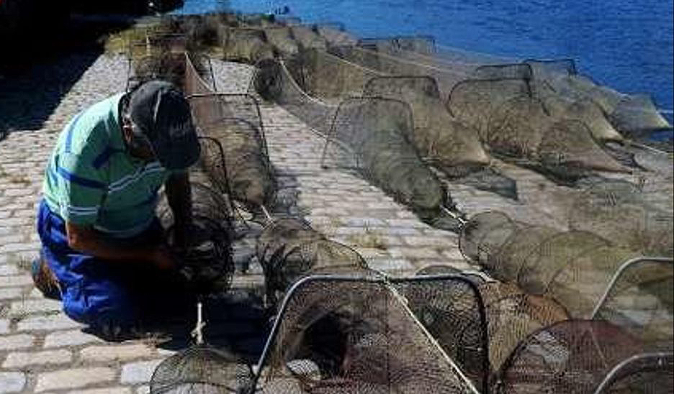
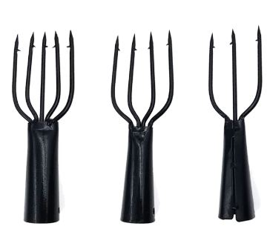
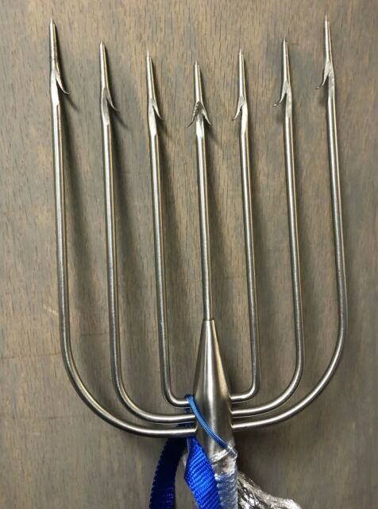
Versións actuais de algúns aparellos tradicionais
Nasas, fixas e pregables, construídas con materiais plásticos
Tenaces para pescar anguías
voitiróns
francadas

Slide 20
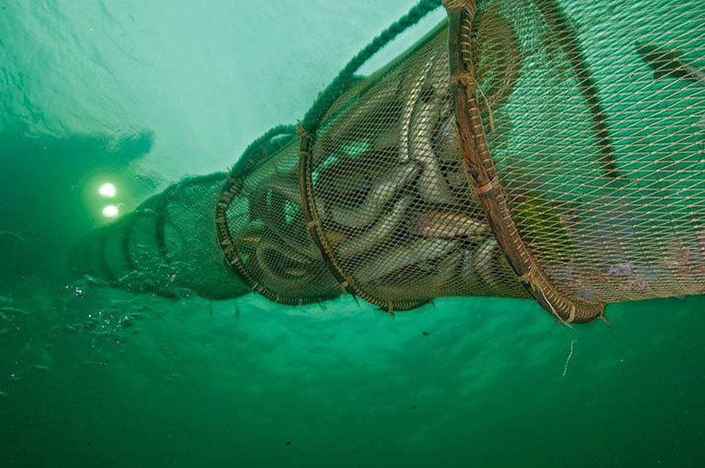
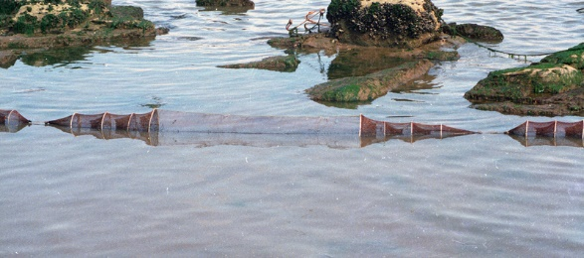
Na actualidade, en Galiza, so poden pescar anguías persoas autorizadas. Os meixóns so se pescan no Baixo Miño e os individuos desenvolvidos, coa axuda de nasas-voitirón, cando superen a talla mínima autorizada (20 cm), nas desembocaduras dos ríos
Voitiróns largados para pescar anguías

Slide 21
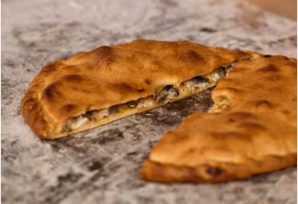
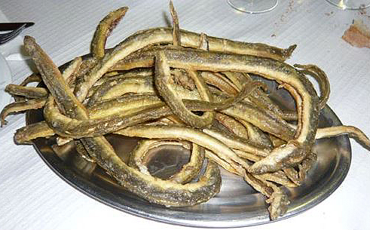
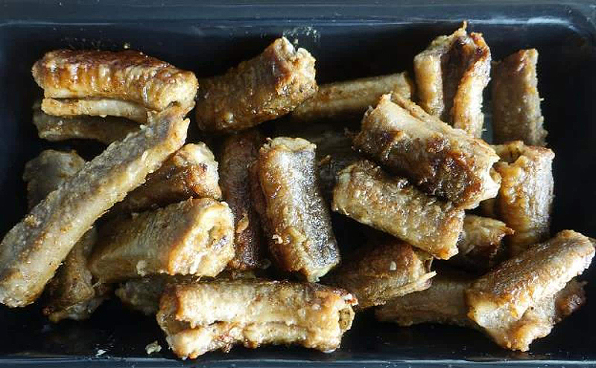
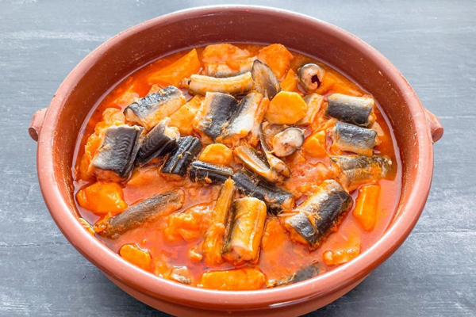
Consúmense en diferentes preparacións, frescas ou en conserva
Anguías en empanada
Anguías fritidas
Anguías guisadas

Slide 22
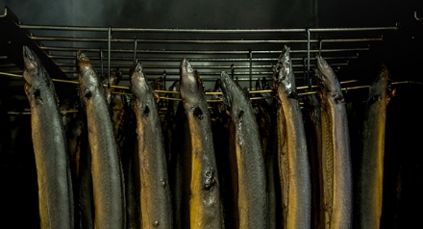
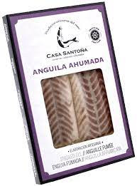
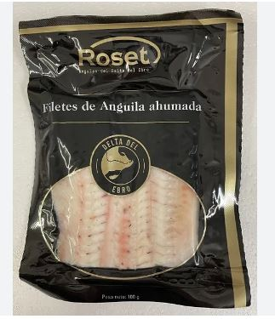
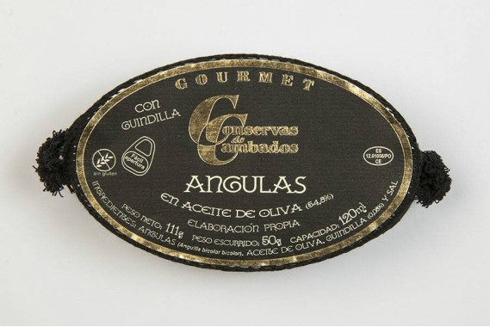
Consérvanse conxeladas, secas, afumadas e enlatadas
Anguías no afumadeiro
Conserva de anguías en escabeche
Meixóns en conserva
Presentacións de anguías afumadas

Slide 23
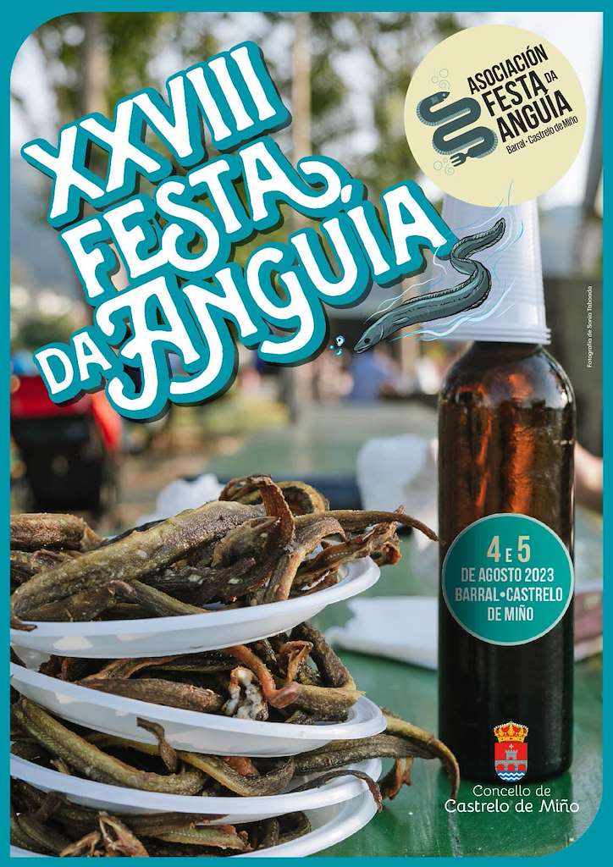
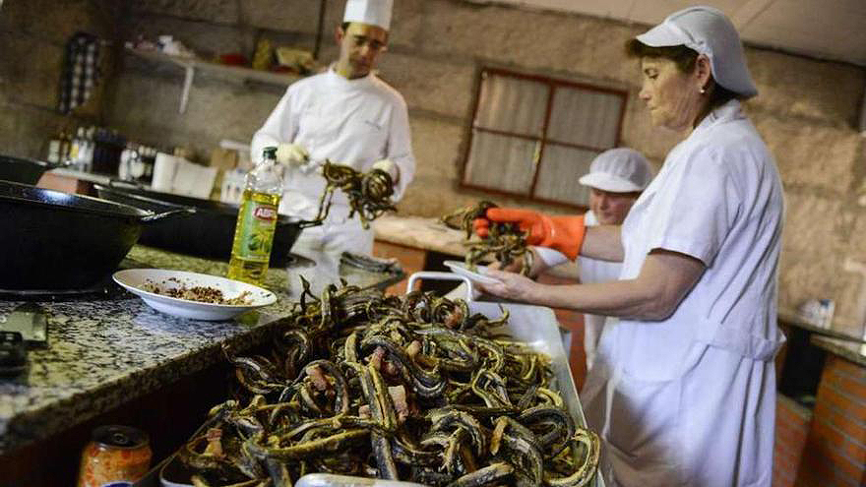
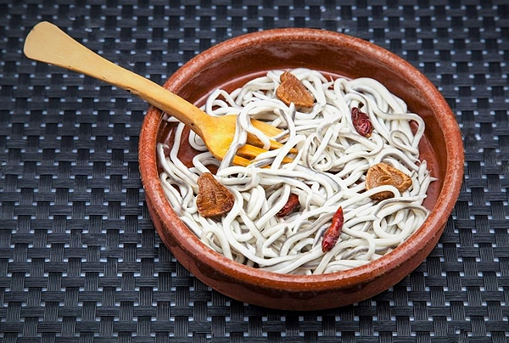
En varios lugares de Galiza celébranse festas dedicadas á anguía e ao meixón, e outros eventos aos que a anguía lle da nome: en Valga, o 31 de agosto, en Barral (Castrelo de Miño), a primeira fin de semana de agosto, en Ponte Sampaio, O Carballiño, Narón, Tui, Salceda de Caselas...
Ruta da anguía. Ruta cicloturista de BTT, en Portomarín.
Anguías na festa de Castrelo do Miño
Meixóns na festa de Tui

Slide 24
as anguías do mundo

Slide 25
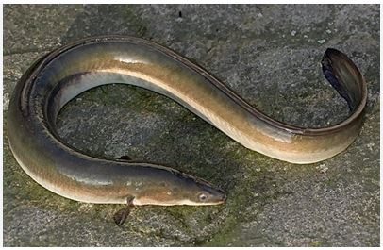
Anguilla anguilla (anguía, enguía, anguía común ou anguía europea). Atópase en augas doces e salobres e nos ríos do litoral atlántico e mediterráneo de Europa e do norte de África: de Islandia ao Senegal.
Mide, de media, entre 45 e 65 cm, raramente acada 1 m.
Os adultos, maduran sexualmente entre os 3 e os 15 anos, entón mudan de cor e deixan os ríos para iren ao mar onde desovan e morren.
Atópase en grave perigo pola sobrepesca, a contaminación das augas, a presenza de parásitos e o grande número de obstáculos insalvables que atopan nos cursos dos ríos.

Slide 26
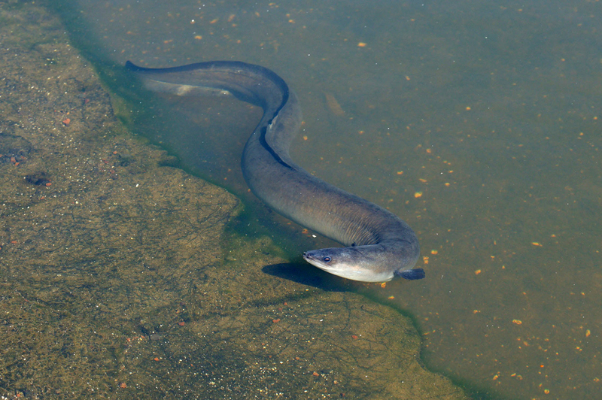
Anguilla australis. Atópase no Pacífico Suroeste –na costa sueste de Australia, en Nova Celanda e en varios arquipélagos do Pacífico sur (Nova Caledonia, Tahiti, Fidxi,…).
Os machos poden acadar uns 90 cm e as femias 1,2 m e os 3 kg de peso
Os machos maduran aos 14 anos, e as femias entre os 18 e os 24 anos
Habita en lagos, pantanos e áreas fluviais
Aliméntase de crustáceos, moluscos, vermes, plantas acuáticas, insectos e peixes.
Recoñécense 2 subespecies:
A. a. australis e A. a. schmidti .

Slide 27
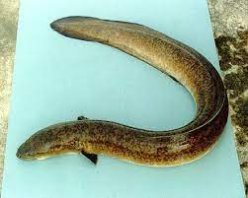
Anguilla bengalensis (anguía do Índico, anguía manchada). Vive en augas doces tropicais do leste de África, Bangladesh, as illas Andaman, Mozambique, Malaui, Sri Lanka, Sumatra (Indonesia) e en Madagascar.
Migra ao océano para reproducirse.
As máis grandes chegan a 120 cm, e pesan uns 7 kg.
Aliméntase de crustáceos, moluscos, vermes e peixes.
Coñécense 2 subespecies:
A. b. bengalensis (anguía manchada India) e A. b. labiata (anguía manchada africana)

Slide 28
Anguilla bicolor
(anguía de aleta curta)
Vive en augas doces, regatos, esteiros e mares da contorna do Océano Índico tropical e do Pacífico occidental, en África (Madagascar e Mozambique) e Australia. Pode medir até 120 centímetros.
Coñécense 2 subespecies:
A. b. bicolor (anguía de aleta curta de Indonesia) e
A. b. pacifica (anguía de aleta curta da India)

Slide 29
Anguilla celebesensis. Atópase en augas doces, salobres e salgadas do Pacífico occidental: desde Indonesia ás illas Filipinas e Nova Guiné, e no arquipélago de Samoa.
Pode medir até 150 cm.

Slide 30
Anguilla dieffenbachii. É endémica de Nova Zelanda onde está presente en ríos e lagos.
Pode acadar os 185 centímetros e pesar un máximo de 25 kg.

Slide 31
Anguilla japonica (anguía xaponesa).
Atópase en ríos e augas doces das contornas dos mares do Xapón e da China Oriental: no Xapón, Corea, Taiwán, China e o norte de Filipinas.
Pode medir até 150 centímetros.​
Aliméntase de crustáceos, insectos e peixes.
​Amplamente comercializada, consómese en diferentes preparacións ao vapor, á grella e ao forno.
Unha anguía xaponesa de récord: 1,20 m de longo e 3 kg de peso

Slide 32
Anguilla malgumora. Atópase nas augas doces, salobres e salgadas de Indonesia (Borneo e Sulawesi) e das illas Filipinas
Pode medir até 80 cm.

Slide 33
Anguilla marmorata (anguía pintada xigante). Atópase, en esteiros e augas doces, da área Indopacífica, entre Mozambique e a Polinesia Francesa, chegando, polo norte, ao sur do Xapón.
As femias poden estar por enriba dos 2 m de longo e os machos chegar aos 1,5 m. Pode acadar un peso máximo de 20 kg (a máis grande das anguías), e vivir uns 40 anos.
Aliméntase de cangrexos, ras e peixes.

Slide 34
Anguilla megastoma (anguía de boca grande ou anguía de aleta longa da Polinesia). Atópase en augas doces salobres e mariñas do Océano Pacífico entre Sulawesi (Indonèsia) e o arquipélago da Sociedade.
Os machos poden acadar 1 m de longo e as femias os 165 cm e pesar uns 9 kg.
Péscase para o consumo.

Slide 35
Anguilla mossambica (anguía de aleta longa de África). Atópase en augas das beiras do Índico occidental: nos ríos da costa leste de África: desde Kenia, cara ao sur, até o cabo Agullas (Sudáfrica); en Madagascar e outras illas do Índico Occidental.
Pode acadar unha lonxitude máxima de 150 centímetros, pesar uns 5 kg e vivir uns 20 anos.
Aliméntase de peixes, cangrexos e outros animais pequenos.
É moi apreciada como alimento.

Slide 36
Anguilla nebulosa. Atópase en augas pouco fondas -doces, salobres e mariñas- das beiras do océano Índico: desde o leste de África até Sumatra (Indonesia).
Aliméntase de crustáceos, moluscos e peixes pequenos.
Pode medir máis de 120 cm e pesar até 7 kg.
Péscase e consúmese a nivel local.

Slide 37
Anguilla obscura. Atópase, en augas doces e salgadas, entre o oeste de Nova Guiné, Australia, e as illas da Sociedade: Nova Caledonia, Fidxi, Vanuatu, Wallis e Futuna e as illas Cook.
Adoitan medir, de media, uns 60 cm.
Aliméntase de peixes e invertebrados.

Slide 38
Anguilla reinhardtii. Atópase en augas doces e salobres -pantanos, regatos, lagos e lagoas costeiras- do sueste de Asia e de Oceanía: Nova Guiné, leste de Australia, incluída Tasmania, illa de Lord Howe e Nova Caledonia.
As máis grandes chegan a superar os 160 cm e a acadar pesos de máis de 20 kg.
Aliméntase de peixes, crustáceos, moluscos, insectos e vermes.

Slide 39
Anguilla rostrata (anguía americana).
Vive nas costas do Atlántico, desde o norte de América do Sur a Canadá e Groenlandia.
Pode medir até 1,22 m e pesar mais de 7 kg.

Slide 40
Neoanguilla nepalensis. Especie descrita no 2008. Habita sistemas subterráneos escuros, covas e fendas.
Ás veces tamén se atopa en pozos e enterrada en sedimentos brandos, no Nepal, nos Himalaias.
Mide uns 3 cm.

Slide 41
Protanguilla palau (anguía primitiva das covas de Palau) é a única especie do xénero Protanguilla (as primeiras anguías), e da familia Protanguillidae. Descubreuse en 2010 nunha cova submariña nun arrecife fronte á costa de Palau. Presenta caracteres que so aparecen en anguías fósiles polo que se considera un fósil vivo.

Slide 42
outras “anguías”
Hai outros peixes que tamén son chamados anguías porque presentan características que os fan semellantes ou parecidos a elas, maiormente por teren o corpo longo e estreito e desprazárense cobregueando preto do fondo. Moitos pertencen ao orde dos anguilliformes (son parentes máis ou menos próximos das anguías) e outros non.

Slide 43
anguilliformes
Da familia Synaphobranchidae (anguías asasinas, anguías degoladas),
que acolle 38 especies de 12 xéneros.
Atópanse en mares temperados e tropicais de todo o mundo.
Viven preto do fondo e en aguas profundas, de até uns 3.700 m.
Poden medir entre 23 e 160 cm.
Anguía de dentes de frecha de Kaup, anguía asesina de Kaup, anguía de nariz longo ou anguía asesina do norte) (Synaphobranchus kaupii). Anguía mariña de augas profundas que se atopa no Pacífico Indo-Occidental e no Océano Atlántico, maiormente entre 400 e 2.200 metros de profundidade.
Aliméntase de crustáceos, cefalópodos e peixes.
Os machos poden medir até 1m de longo.
Anguía degolada gris (Synaphobranchus affinis). Atópase entre os 300 e os 2300 metros de fondura en todos os mares.
Aliméntase de preas e tamén caza peixes e crustáceos.
Os machos pueden medir até 110 cm.

Slide 44
Da familia Heterenchelyidae (anguías do barro ou anguías da lama), que acolle 8 especies agrupadas en dous xéneros.
Atópanse en augas tropicais do océano Atlántico, o mar Mediterráneo e o leste do Pacífico.
Anguía de rabo longo (Pythonichthys macrurus). É unha anguía mariña tropical que vive en augas costeiras do leste do Atlántico, entre Serra Leona e Angola.
Os machos poden medir até 80 centímetros.
Panturicthys fowleri. É endemica do leste do mar Mediterráneo.

Slide 45
Da familia Myrocongridae (anguías delgadas), que acolle 5 especies dun so xénero.
Atópanse por augas profundas do Atlántico e do Pacífico.
Anguía vermella (Myroconger compressus). Atópase en augas tropicais do Atlántico oriental.
Os machos poden medir até 53 cm.

Slide 46
Da familia Chlopsidae (falsas moreas), que acolle 24 especies agrupadas en 9 xéneros.
Atópanse por augas tropicais e subtropicais dos océanos Atlántico, Índico e Pacífico.
Algunhas especies desta familia coñécense co nome de anguiiñas
Anguiiña de colar (Kaupichthys nuchalis). Atópase, maiormente en esponxas tubulares, dos arrecifes de coral do Atlántico occidental: do Golfo de México e do Caribe.
Os machos poden medir até 16 cm.
Anguiiña de beizos grosos (Chilorhinus suensoni). Atópse, entre algas e plantas, no Atlántico oeste, entre as Bermudas e o Brasil, pode medir uns 20 cm.

Slide 47
Da familia Colocongridae (anguías cabeza de ra ou anguías de rabo curto), que acolle 10 especies, dun so xénero.
Atópanse en augas tropicais, dos océanos Atlántico, Índico e Pacifico Occidental.
Son peixes de augas profundas, entre os 300 e os 900 metros. En comparación con outras anguías, teñen o corpo máis groso e curto, e as bocas máis amplas
Coloconger maculatus
Anguía cabeza de ra (Coloconger raniceps).Habita en augas profundas, de 300 a 1.100 metros, no Indo-Pacífico occidental: África Oriental, Madagascar e no sur do Xapón.
Os machos poden medir até 50 centímetros.

Slide 48
Da familia Congridae (congros), que acolle unas 186 especies agrupadas en 33 xéneros
Atópanse distribuídos polos océanos Atlántico, Índico e Pacífico.
As especies da subfamilia Heterocongrinae coñécense como anguías de xardín.
O congro (Conger conger), é coñecido nalgúns lugares de Galiza, cando é novo, como anguiacho. Atópase nas costas orientais do océano Atlántico norte, desde Noruega até Senegal, incluídos o mar Báltico, e o Mediterráneo, até o mar Negro. Vive desde a beira até os 1.100 m de fondura, ocupando furados debaixo das pedras, dos que sae pola noite para alimentarse de peixes, crustáceos e cefalópodos.
O máis grande que se coñece mideu 3 m, e pesou 66 kg.​ Os machos son máis pequenos que as femias, e non pasan de 1,5 m de longo. ​

Slide 49
Tamén da familia Congridae, as especies do xénero Heteroconger, son coñecidas como anguías tubícolas ou anguías de xardín. Viven, agrupadas en colonias, ou “xardíns”, ocupando buratos que fan nos bancos de área.
Teñen un comportamento curioso. Mantéñense erguidas coa cabeza adiantada para capturar pequenos animais do zooplancto e retráense ao seu burato cando se senten ameazadas.
Coñécense 21 especies:
“Xardín” de anguías
Grupo de anguías tubícolas nun acuario
Heteroconger hassi, (heterocongro pintado ou anguía de xardín pintada), una das anguías tubícolas máis coñecidas

Slide 50
Da familia Derichthyidae (anguías de pescozo longo), que acolle 3 especies agrupadas en 2 xéneros.
Atópanse en profundidades, medias e grandes, polos océanos Atlántico, Índico e Pacífico.
Poden medir até 60 cm.
Anguía de pescozo estreito (Derichthys serpentinus).. Atópase en todos os océanos a profundidades de entre 500 e 2.000 m.
Pode medir até 40 centímetros.
Anguía oceánica de peteiro de pato (Nessorhamphus ingolfianus) Atópase no Océano Atlántico, no suroeste da India e o suroeste do Pacífico a profundidades de entre 0 e 1.800 metros
Os machos poden medir até 59 centímetros.
Aliméntase principalmente de crustáceos.

Slide 51
Da familia Nettastomatidae (anguías de peteiro de parrulo ou serpentinas), que acolle 42 especies agrupadas en 7 xéneros.
Atópanse distribuídas por augas temperadas e tropicais dos océanos Atlántico, Índico e Pacífico.
Poden medir até uns 100 cm. ​
Hoplunnis pacifica (anguía de prata ou congro culebra). Pode medir máis de 1 m.
A anguiiña picuda (Facciolella oxyrhyncha). ​Habita, en profundidades de até 750 m, no atlántico oriental, desde Portugal hasta Angola, e no mar Tirreno.
Pode medir até 64 cm.

Slide 52
Da familia Ophichthidae (anguías serpe), que acolle unhas 300 especies agrupadas en máis de 50 xéneros
Atópanse en augas temperadas e tropicais de todo o mundo. As máis son especies mariñas aínda que hai algunhas que entran e viven nos ríos.
Ophisurus serpens. Vive en furados en fondos brandos nos océanos Atlántico -desde Sudáfrica a Francia, incluído o Mediterráneo-, Índico e Pacífico oeste.
Pode medir até 2,5 m.
Á dereita detalle da cabeza asomada na boca do burato no que vive
Anguía de arrozal ou anguía serpe de esteiro (Pisodonophis boro). É unha anguía mariña tropical que se atopa no Índico e no Pacífico sur occidental. É unha das poucas especies anadromas –que vive no mar e desova en auga doce-.
Os machos poden medir máis de 70 cm.

Slide 53
Da familia Moringuidae (anguías fideo), que acolle 14 especies agrupadas en dous xéneros.
Atópanse en augas tropicais dos océanos Índico, Pacífico e polo oeste do Atlántico. Son fundamentalmente mariñas e raramente habitan en auga doce;
Teñen o corpo longo e fino.
Moringua edwardsi (anguía fideo común). Atópase en augas subtropicais do Atlántico oeste, costas e illas do Caribe.
Os machos poden medir uns 15 cm e as femias chegar aos 50 cm.
Anguía fideo de ollos pequenos (Neoconger vermiformis)
Atópase na costa do Océano Pacífico, entre México e Colombia, onde excava en sustratos brandos.
Aliméntase de camaróns, cangrexos, caracois, bivalvos e vermes.
Mide uns 35 cm.

Slide 54
Da família Muraenidae (moreas), que acolle 15 xéneros con arredor de 200 espécies, algunhas son coñecidas co nome de anguías.
Habitan, nas fendas de arrecifes coralinos e zonas costeiras rochosas, en augas tropicais e subtropicais de todo o mundo.
Poden medir até 150 cm,.
Son predadores voraces que se alimentan doutros peixes, cefalópodos e crustáceos.
Anguía cinta azul (Rhinomuraena quaesita) .
Atópase desde o leste de África até o sur do Xapón, Nova Caledonia, a Polinesia Francesa, as Illas Marianas e as Illas Marshall.
Miden entre 20 e 70 cm, aínda que os machos poden chegar aos 130 cm.​
Varias especies de moreas coa pel manchada son coñecidas co nome de anguías leopardo. Na imaxe a anguía leopardo(Gymnothorax favagineus) que se atopa desde África Oriental até Papúa Nova Guinea, o sur do Xapón e Australia. Os machos poden medir até 3 m.

Slide 55
Da familia Nemichthyidae (anguías agochadizas ou anguías tesoira), da que se coñecen 9 especies agrupadas en 3 xéneros.
Atópanse en augas fondas dos océanos Atlántico, Índico e Pacífico.
Os adultos adoitan ser de cor escura mentres que os xuvenís poden ser pintados ou transparentes
Anguía agochadiza (Nemichthys scolopaceus). Vive en augas fondas, de até 4.000 metros de profundidade (son máis frecuentes entre os 300 e os 600 metros), nos mares tropicais e temperados.
Pode medir até 1,5 m. É o animal co maior número de vértebras (unhas 750 de promedio).
Aliméntase de peixes e crustáceos.

Slide 56
Da familia Serrivomeridae (anguías de dentes de serra), que acolle 11 especies agrupadas en 2 xéneros.
Atópanse distribuídas polos océanos Atlántico, Índico e Pacífico.
Serrivomer beanii (anguía de dentes de serra). Vive en aguas profundas, de 0 a 6.000 metros, dos Océano Atlántico, Índico e Pacífico occidental.
Os machos poden medir até 80 centímetros.

Slide 57
Da familia Eurypharyngidae (anguía pelícano, devorador de boca de paraugas), que ten unha soa especie.
Atópase en augas fondas, de entre 700 e 3.000 m, chegando até os 8.000 m de profundidade. Aliméntase de peixes, camaróns e plancto.
Pode medir entre 60 cm e 1 m de longo.

Slide 58
Da familia Saccopharyngidae (engulidores ou anguías engulidoras), que acolle un so xénero con 11 especies.
Parecidos a anguías con bocas grandes, estómagos extensibles, corpos longos e sen escamas e aspecto estraño.
Atópanse en augas fondas, até 3.000 m.
Poden medir até 2 m.
Saccopharynx ampullaceus. Vive en fonduras de até 3.000 m, no Atlántico, desde Groenlandia até as illas de Cabo Verde.
Pode medir até 1,60 m.

Slide 59
Da familia Monognathidae (devoradores dunha mandíbula),
que acolle 15 especies agrupadas nun único xénero.
Habitan en profundidades de máis de 2.000 m.
Poden medir de 10 a 15 cm como máximo.
Monognatus jesperseni

Slide 60
Da familia Cyematidae (anguías agochadizas), que acolle 2 especies de dous xéneros, unha de cada xénero.
Atópanse en zonas profundas, de 300 até 5.000 m, dos Océanos Atlántico, Índico e Pacífico.
Os máis grandes que se coñecen miden uns 15 cm.
Cyema atrum. Atópase en todos os océanos a profundidades de 330 a 5100 m.
Pode medir uns 16 cm.
Neocyema erythrosoma . Atópase no Atlántico, a profundidades de entre 2.000 e 2.200 m.
Pode medir uns 15 cm.

Slide 61
Non anguilliformes

Slide 62
Anguías eléctricas, temblóns, tembladores, pilakés ou poraquês). Tres especies do xénero Electrophorus, da familia Gymnotidae, que viven en augas do norte de Sudamérica: na cunca do Orinoco e nos ríos que desembocan nas Guaianas.
Poden medir até 2,5 m e pesar uns 20 kg.
Poden emitir descargas eléctricas de até 850 voltios que empregan para cazar, para defenderse e para comunicarse.

Slide 63
Anguías de pantano, do orde Synbranchiformes, peixes con forma de anguía, pero con aletas con raios.
Coñécense unas 70 especies, de 3 familias, agrupadas en 15 xéneros.
Poden medir entre 20 e 150 cm.
Todas, a non ser tres, viven na auga doce, en pantanos, covas e augas lentas; e son quen de soportar longos períodos fóra da auga.
Son de actividade nocturna e aliméntanse de pequenos animais
En algunhas partes de Asia, son valoradas como alimento e, ocasionalmente, mantéñense en estanques ou nos campos de arroz.
Catro especies: Rakthamichthys eapeni e R. roseni da India, Ophisternon candidum de Australia e O. infernale de México, so se atopan en covas.
Anguía de lume
(Mastacembelus erythrotaenia). Atópase en áreas de auga doce do sueste asiático, onde é común e obxecto de pesca. Tamén se comercializa como peixe de acuario.
Pode medir até 1 m de longo.
Anguía cega iucateca ou anguía cega de cenote, Ophisternon infernale.
É endémica das augas subterráneas dos cenotes e covas da Península do Iucatán, en México.
Pode medir ate 60 cm.
Atópase en perigo de extinción.

Slide 64
Os tiburóns anguía, do xénero Chlamydoselachus, da familia Chlamydoselachidae que conta con 2 especies vivas: C. anguineus (tiburón anguía), citado en augas de Galiza, e C. africanus (tiburón anguía surafricano). É unha especie pouco común cunha distribución ampla, pero irregular, nos océanos Atlántico e Pacífico, en profundidades medias e preto do fondo.
Mide de 1,7 a 2 metros.
Aliméntase de peixes e de cefalópodos.
Presenta características primitivas polo que é considerado un fósil vivo.

Slide 65
O areeiro, bolo pequeño,… (Ammodytes tobianus) coñécese tamén como anguía da área. É un peixe da familia Ammodítidae. Que vive nas costas do océano Atlántico nordeste, entre o mar de Barents e España, incluíndo Islandia, o mar Báltico e o mar Mediterráneo, en baías areentas, praias e esteiros, entre 1 m e 96 m de fondura.
Acada unha lonxitude máxima de 20 cm
Aliméntanse de zooplancto.
Entérrase na area cando se sinte ameazado
Péscase para a alimentación humana e para ser utilizado como carnada para a pesca de peixes maís grandes.
O areeiro é presa habitual das aves mariñas.
Na imaxe arao loro co peteiro cheo de areeiros para alimentar ás súas crías
O nome de areeiro venlle dado polo seu costume de enterrarse na area cando se sente ameazado

Slide 66
Outras anguías de area. Peixes, mariños e de río, da familia Hypoptychidae, que se atopan na costa noroeste do océano Pacífico.
Miden de 8 a 10 cm de lonxitude máxima.
Existen 2 especies en sendos xéneros:
Aulichthys japonicus (anguía de área ou espiñento do Xapón)
Hypoptychus dybowskii (anguía de area de Corea)
Aulichthys japonicus (anguía de area ou espiñento do Xapón)
Hypoptychus dybowskii (anguía de area de Corea)

Slide 67
Nesta viaxe levei sorpresas, descubrín cousas de proveito,
e, a pesares das voltas e os traballos,... voume contento
As imaxes fotográficas foron collidas da internet e a información de fontes varias.
Agradézolle aos autores a súa dispoñibilidade, e agardo saiban disculpar o uso que fixen delas.
Mon Daporta

